Slide 1

你 好！
Hello !

Slide 2



你好
nǐ hǎo
hello (to one person)
你： nǐ (you)
好： hǎo (good)

Slide 3
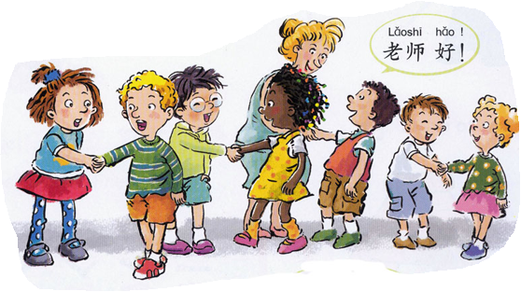
老师 老师好
lǎo shī lǎo shī hǎo
teacher

Slide 4



早上好
zǎo shàng hǎo
good morning
Can you guess the meaning?
早上
zǎo shàng

Slide 5



下午好
xià wǔ hǎo
good afternoon
下 午
xià wǔ

Slide 6
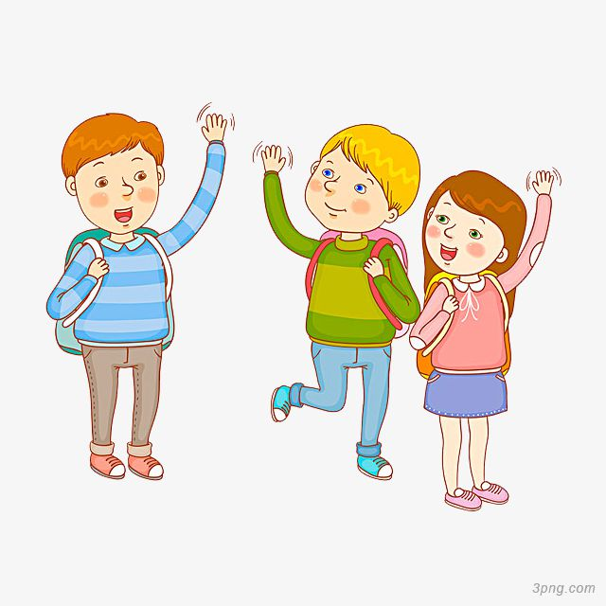
再见
zài jiàn
goodbye

Slide 7
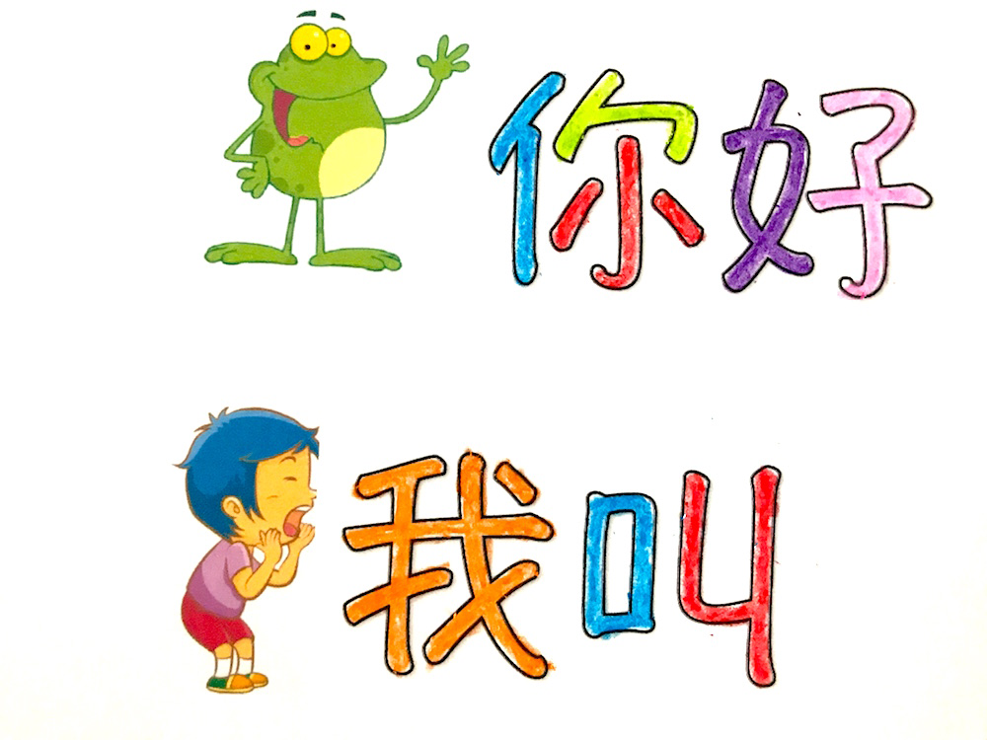
我叫… … wǒ jiào
I am called… / My name is…
你好，我叫……

Slide 8
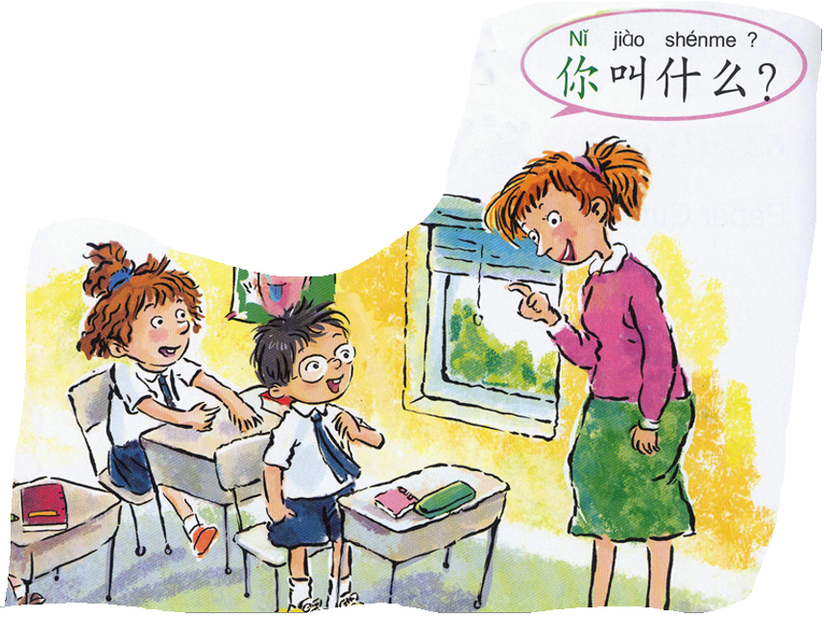
你 叫 什么？
nǐ jiào shénme
—你叫什么？
nǐ jiào shénme
—我叫…
wǒ jiào

Slide 9
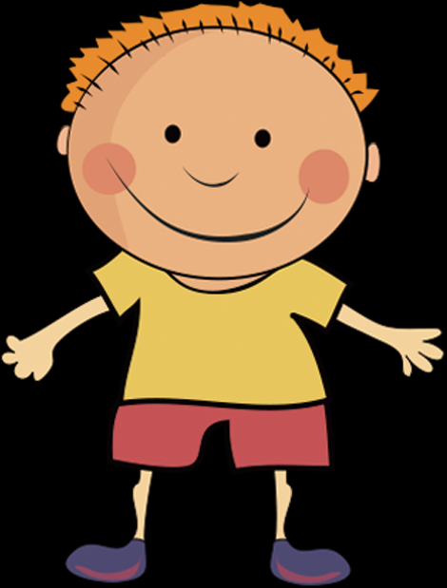

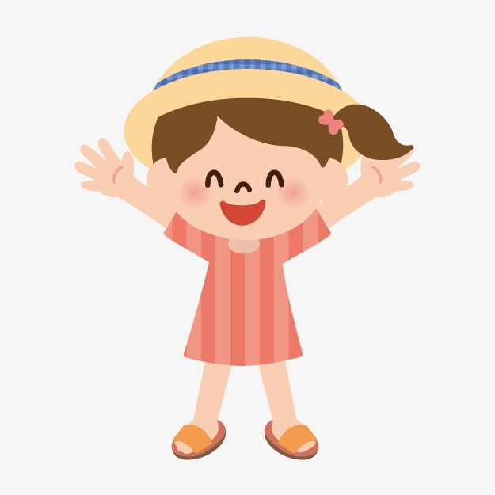

他
tā
她
tā

Slide 10
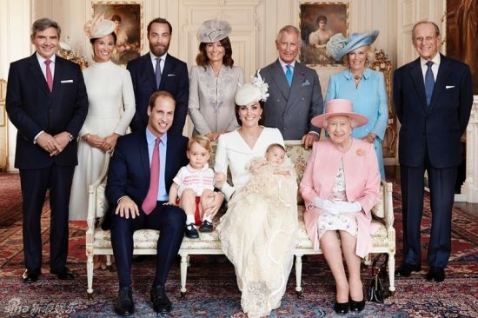
—他叫什么？tā jiào shénme
—他叫…… tā jiào…

Slide 11
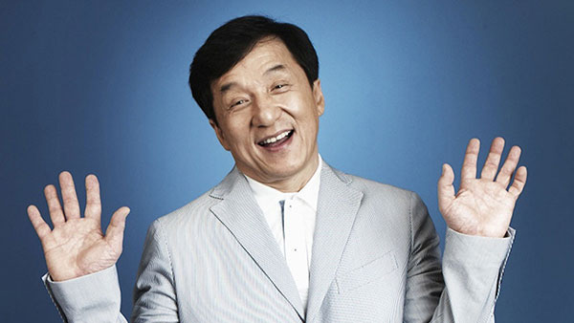
—他叫什么？tā jiào shénme
—他叫成龙。tā jiào chéng lóng

